Slide 1

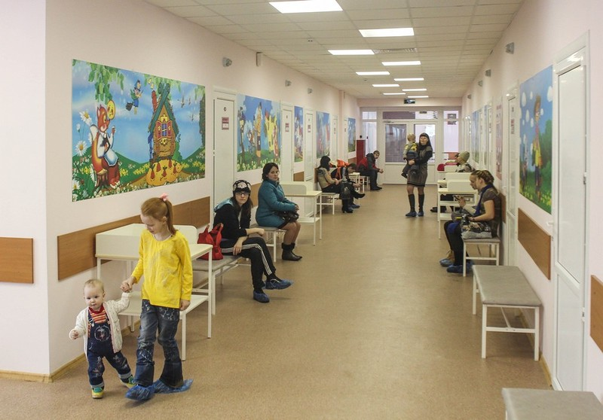

Структура детской поликлиники
УЧАСТКОВЫЙ ПРИНЦИП ОБСЛУЖИВАНИЯ ДЕТЕЙ

Slide 2
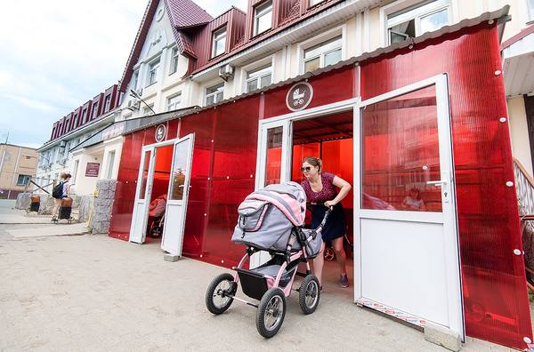
ДЕТСКАЯ ПОЛИКЛИНИКА
Детская поликлиника – лечебно-профилактическое учреждение, обеспечивающее в районе деятельности первичную медико-санитарную помощь детям с рождения до 18 лет.
В настоящее время различают 5 категорий детских поликлиник в зависимости от планируемого числа посещений в день:
Категория | Количество посещений в сутки
Первая | 800
Вторая | 700
Третья | 500
Четвёртая | 300
Пятая | 150
Структура участка: до 1000 детей и 60 из них 1 месяца жизни

Slide 3

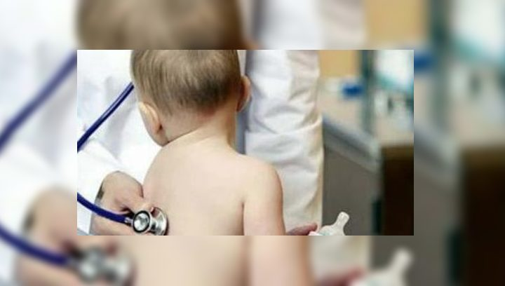
АМБУЛАТОРНО-ПОЛИКЛИНИЧЕСКАЯ
ПОМОЩЬ ВКЛЮЧАЕТ:
Первичную и неотложную медицинскую помощь;
Первичные профилактические мероприятия;
Диагностику и лечение различных заболеваний и состояний;
Клинико-экспертную деятельность;
Диспансерное наблюдение здоровых, групп риска и больных… и т.д.

Slide 4

СТРУКТУРА ДЕТСКОЙ ПОЛИКЛИНИКИ
Информационно-аналитическое отделение
Профилактическое отделение
Отделение организации медицинской помощи несовершеннолетним в образовательных организациях (дошкольно - школьное отделение)
Структура детской поликлиники
Консультативно-диагностическое отделение
Помещение для проведения консультаций и (или) участия в консилиуме врачей с применением телемедицинских технологий
Административно-хозяйственное отделение

Slide 5
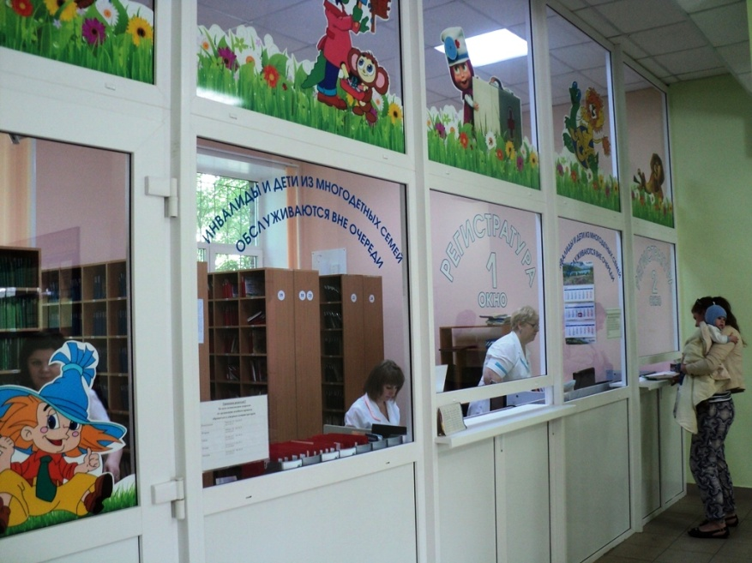

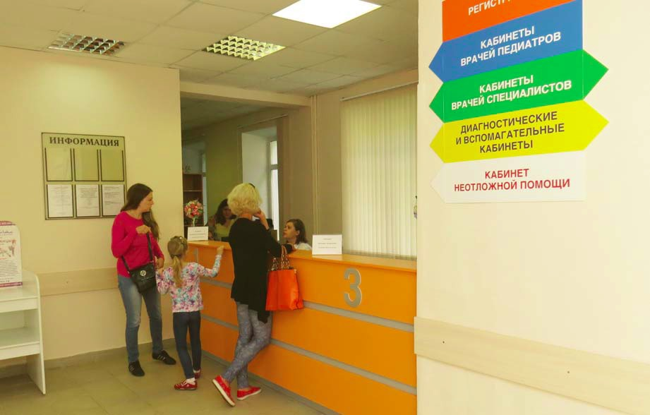

ИНФОРМАЦИОННО-АНАЛИТИЧЕСКОЕ ОТДЕЛЕНИЕ
Информационно-аналитическое отделение, включающее
регистратуру,
картохранилище,
организационно-методический кабинет (кабинет медицинской статистики);

Slide 6
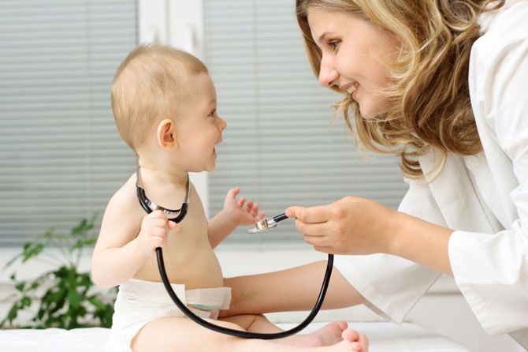

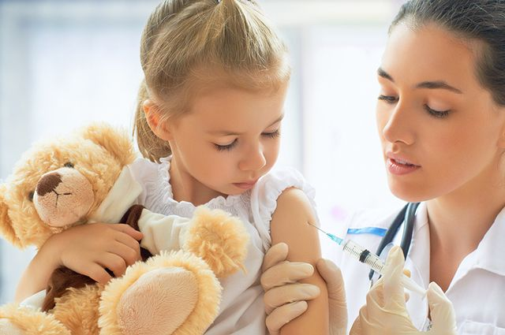

ПРОФИЛАКТИЧЕСКОЕ ОТДЕЛЕНИЕ
Профилактическое отделение, включающее:
кабинет здорового ребенка/ центр здоровья для детей;
прививочный кабинет;
отделение медико-социальной помощи;

Slide 7
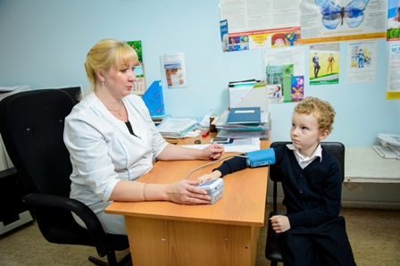
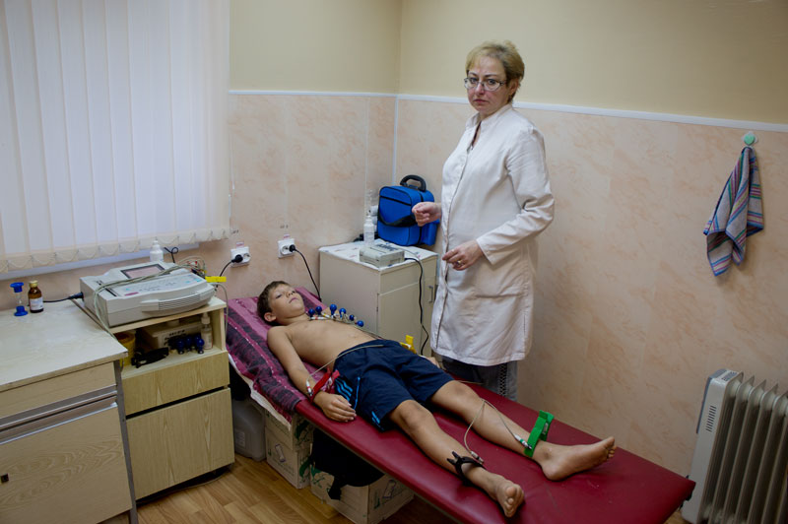

ДОШКОЛЬНО - ШКОЛЬНОЕ ОТДЕЛЕНИЕ
Отделение организации медицинской помощи несовершеннолетним в образовательных организациях (дошкольно-школьное отделение);

Slide 8
КОНСУЛЬТАТИВНО-ДИАГНОСТИЧЕСКОЕ ОТДЕЛЕНИЕ
Консультативно-диагностическое отделение, включающее:
кабинет врача-педиатра участкового;
процедурную;
детский неврологический кабинет;
кабинет врача-детского кардиолога;
кабинет врача-детского эндокринолога;
детский ревматологический кабинет, включающий процедурную для проведения противоревматической терапии, в том числе генно-инженерными биологическими препаратами;
детский кабинет инфекционных болезней;
детский акушерско-гинекологический кабинет;
кабинет врача-детского онколога;
кабинет врача-детского уролога-андролога;
кабинет врача-детского хирурга с перевязочной и манипуляционной;
кабинет врача-гастроэнтеролога;
кабинет врача травматолога-ортопеда с процедурной и перевязочной;
детский офтальмологический кабинет/ офтальмологический кабинет охраны зрения детей;
оториноларингологический кабинет, включающий дополнительное оснащение оториноларингологического кабинета, оказывающего помощь больным с заболеваниями голосового аппарата;
кабинет врача-аллерголога-иммунолога с процедурной;
кабинет врача-нефролога;
рентгеновский кабинет (отделение);
кабинет ультразвуковой диагностики;
клинико-диагностическая лаборатория (КДЛ);
эндоскопический кабинет (отделение);
кабинет функциональной диагностики;
кабинет (отделение) неотложной медицинской помощи;
кабинет врача по медицинской реабилитации;
физиотерапевтический кабинет (отделение);
кабинет дефектолога (логопеда);
кабинет медицинского психолога;
кабинет (отделение) лечебной физкультуры;
кабинет массажа.

Slide 9
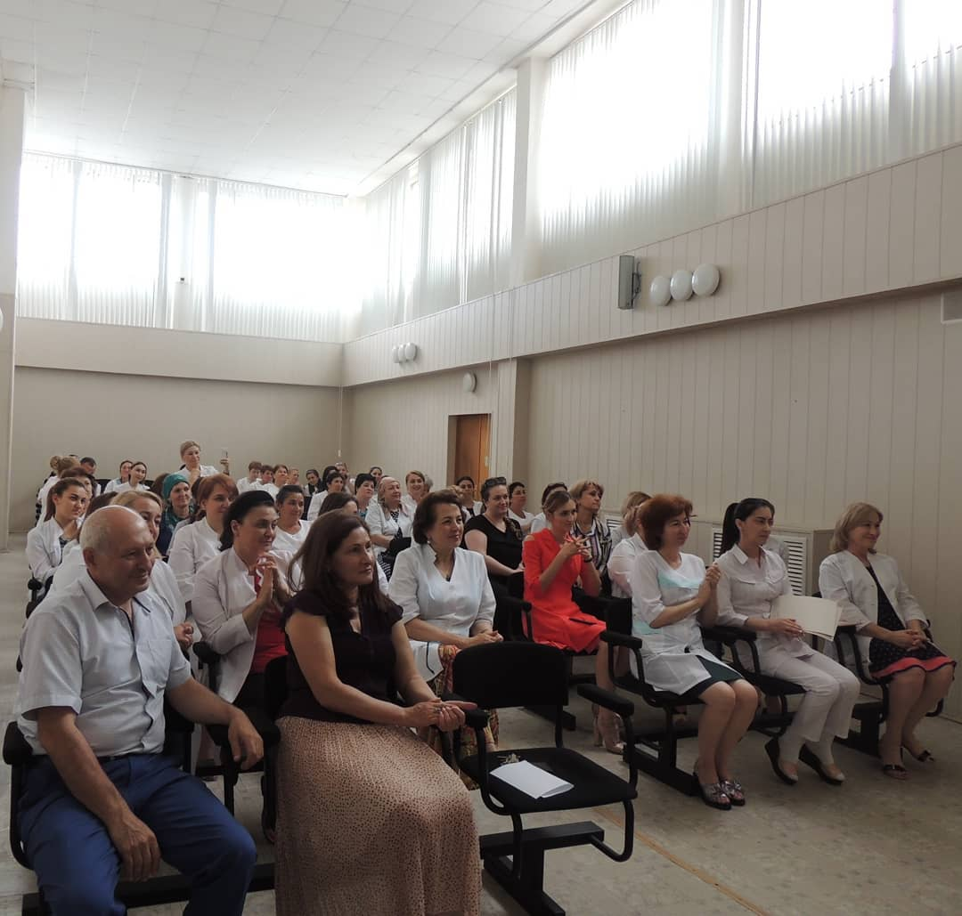
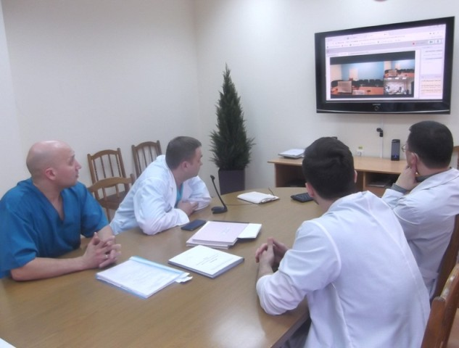

Помещение для проведения консультаций и (или) участия в консилиуме врачей с применением телемедицинских технологий
Помещение для проведения консультаций и (или) участия в консилиуме врачей с применением телемедицинских технологий

Slide 10


ОРГАНИЗАЦИЯ РАБОТЫ УЧАСТКОВОЙ МЕДИЦИНСКОЙ СЕСТРЫ НА ПЕДИАТРИЧЕСКОМ УЧАСТКЕ
В работе участковой медицинской сестры выделяют следующие разделы:
Профилактический
Лечебный
Организационный

Slide 11
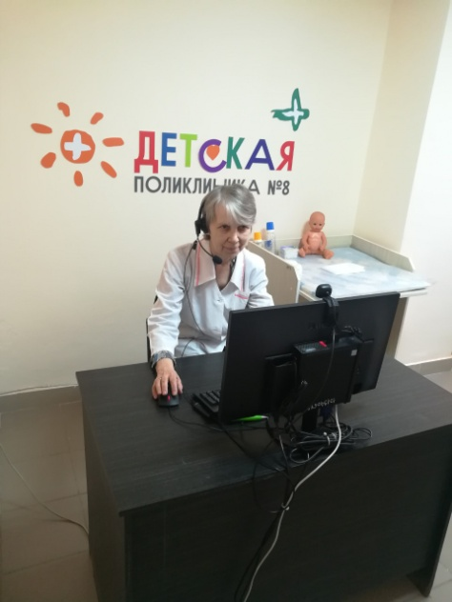

ПРОФИЛАКТИЧЕСКАЯ РАБОТА
Осуществляет динамическое медицинское наблюдение за физическим и нервно-психическим развитием детей;
Проводит дородовые патронажи, первичный патронаж новорожденных и детей раннего возраста в установленные сроки, профосмотры детей раннего возраста, а также детей в декретированные возрастные сроки;
Обеспечивает контроль за выполнением режима, рационального питания, мероприятий по профилактике у детей алиментарных расстройств, рахита, анемии и др;
Участвует в подготовке к проведению иммунопрофилактики детей;
Участвует в подготовке детей к поступлению в образовательные учреждения;
Обеспечивает поступление информации о детях и семьях социального риска в отделение медико-социальной помощи детской поликлиники, органы опеки и попечительства.

Slide 12

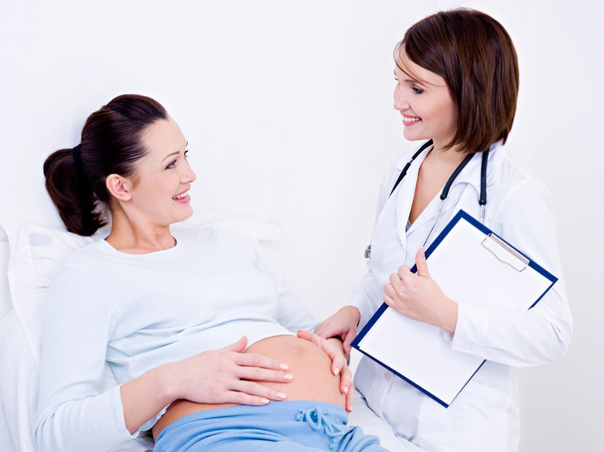
ПРОФИЛАКТИЧЕСКАЯ РАБОТА
ДОРОДОВЫЕ ПАТРОНАЖИ
Борьба за здоровье ребёнка начинается задолго до его рождения, когда участковая медицинская сестра осуществляет дородовые патронажи.
Первый дородовый патронаж к беременной медицинская сестра проводит в течение 10 дней с момента поступления сведений о беременной из женской консультации.
Во время знакомства с будущей матерью устанавливаются доверительные отношения, которые позволяют провести беседу о большой ответственности быть матерью и о необходимости обязательного сохранения беременности.
Медицинская сестра выясняет состояние здоровья беременной, факторы, которые оказывают неблагоприятное влияние на здоровье женщины и ребёнка (вредные привычки, профессиональные вредности, наследственные заболевания в семье, экстрагенитальная патология), даёт советы по питанию беременной, режиму дня, приглашает беременную в школу матерей.

Slide 13
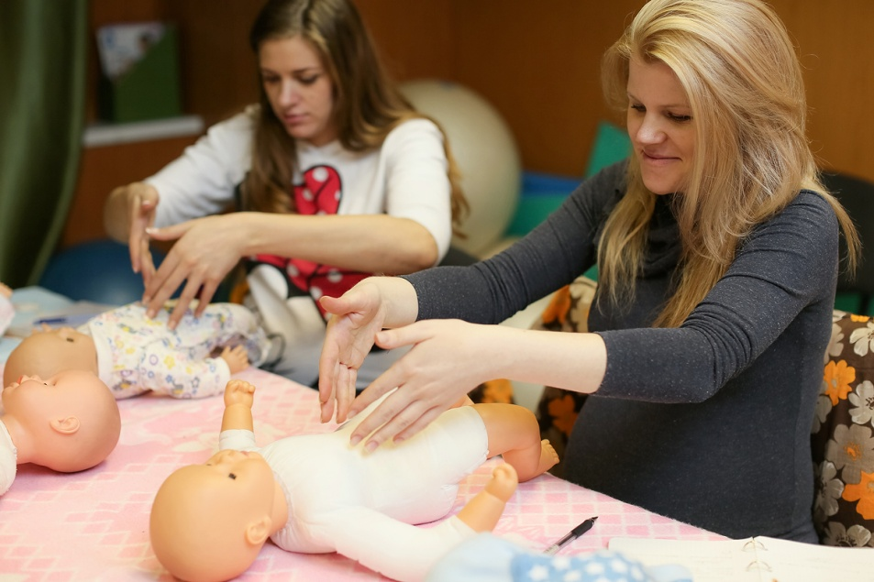

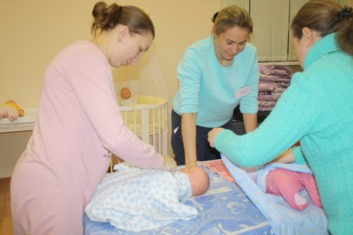
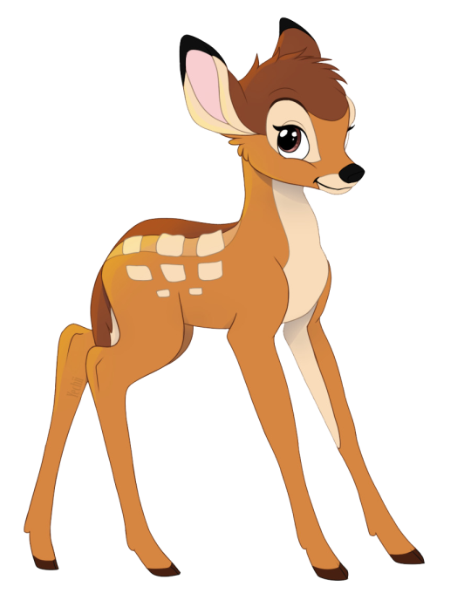
ПРОФИЛАКТИЧЕСКАЯ РАБОТА
ДОРОДОВЫЕ ПАТРОНАЖИ
На 32 – 34 неделе беременности участковая медицинская сестра проводит второй дородовый патронаж, во время которого выясняет состояние здоровья беременной за период, прошедший между двумя посещениями, перенесённые заболевания, контролирует соблюдение режима дня и питания, уточняются предполагаемые сроки родов и адрес, по которому будет жить семья после родов.

Slide 14
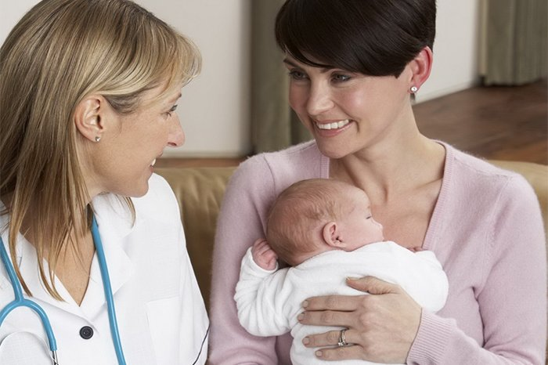
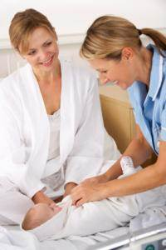

ПРОФИЛАКТИЧЕСКАЯ РАБОТА. ПАТРОНАЖИ К НОВОРОЖДЁННОМУ
Важным разделом профилактической работы с новорождённым ребёнком являются патронажные посещения медицинской сестры на дому.
Первый патронаж к новорождённому проводится совместно участковым педиатром и участковой медицинской сестрой в первые 3 дня после выписки из родильного дома.
Дети из «групп риска» посещаются в день выписки.

Slide 15
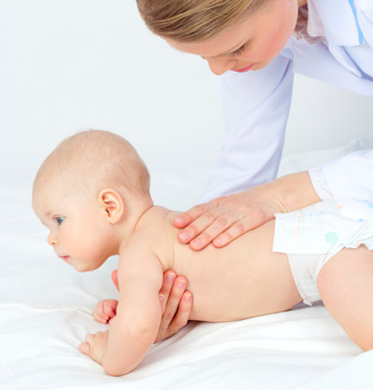

ПРОФИЛАКТИЧЕСКАЯ РАБОТА.
ПАТРОНАЖИ К РЕБЁНКУ ПЕРВОГО ГОДА ЖИЗНИ
Повторные патронажи к ребёнку в первом полугодии жизни проводятся 2 раза в месяц, во втором полугодии 1 раз в месяц или чаще–по усмотрению участкового педиатра.
Во время повторных патронажей к ребёнку первого года жизни участковая медицинская сестра проверяет соблюдение санитарно-гигиенических требований, осматривает ребёнка, оценивает выполнение матерью рекомендаций и её навыки по уходу за ребёнком, наличие у ребёнка умений и навыков соответствующих возрасту, обучает мать проведению массажа и гимнастики.

Slide 16

ПРОФИЛАКТИЧЕСКАЯ РАБОТА.
ПАТРОНАЖИ К РЕБЁНКУ ВТОРОГО И ТРЕТЬЕГО
ГОДА ЖИЗНИ
В профилактической работе с детьми второго и третьего года жизни ведущее место занимают вопросы закаливания и физического воспитания.
На втором году жизни медицинская сестра посещает ребёнка 1 раз в квартал, на третьем году 1 раз в полгода.
Цель патронажа – контроль за выполнением назначений участкового врача, проведение бесед по организации режима питания, закаливающих процедур, физических упражнений.

Slide 17

ПРОФИЛАКТИЧЕСКАЯ РАБОТА.
ДИСПАНСЕРИЗАЦИЯ ДЕТЕЙ
Участковый врач и участковая медицинская сестра являются ответственными за диспансеризацию всех детей, проживающих на педиатрическом участке, прежде всего детей дошкольного возраста, не посещающих ДДУ.
Если в поликлинике нет дошкольно-школьного отделения, то участковая медицинская сестра помогает врачу выполнять всю необходимую работу по медицинскому обеспечению организованных коллективов.

Slide 18
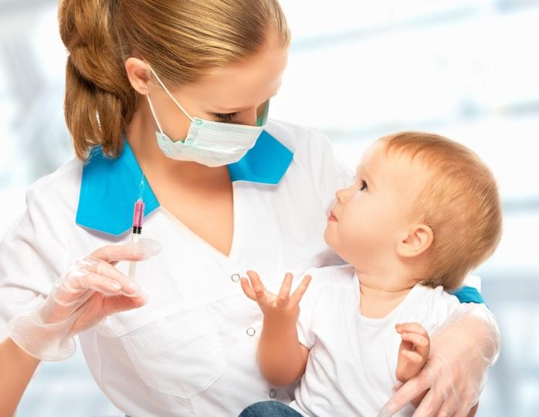
ПРОФИЛАКТИЧЕСКАЯ РАБОТА
ИММУНОПРОФИЛАКТИКА
Иммунопрофилактика ребёнка
При проведении профилактических прививок детям первого года жизни должно быть обеспечено активное медицинское наблюдение в следующие сроки:
На следующий день после иммунизации против гепатита В, дифтерии, коклюша, столбняка, гемофильной инфекции;
На 2-й и 7-й дни после иммунизации против полиомиелита;
Через 1, 3, 6, 9 и 12 мес. после иммунизации против туберкулёза.
Результаты наблюдения регистрируют в соответствующих учётных медицинских документах.

Slide 19
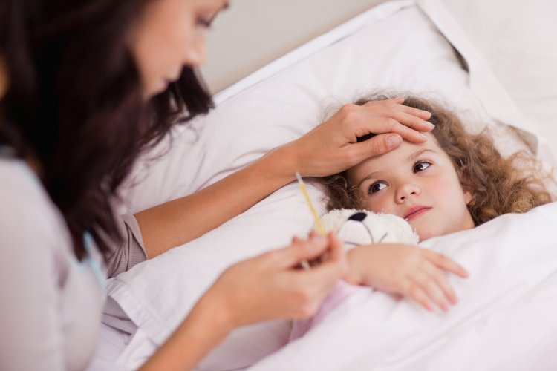
ЛЕЧЕБНАЯ
РАБОТА
В лечебную работу входит оказание медицинской помощи остро заболевшим детям и детям, страдающим хроническими заболеваниями, в период обострения, а также за детьми, страдающими врождёнными и хроническими заболеваниями.
Медицинская сестра поликлиники оказывает сестринскую помощь тяжело больным детям, для которых организован «стационар на дому». Если нет возможности, по каким-либо причинам, госпитализировать тяжело больного ребёнка в стационар.

Slide 20
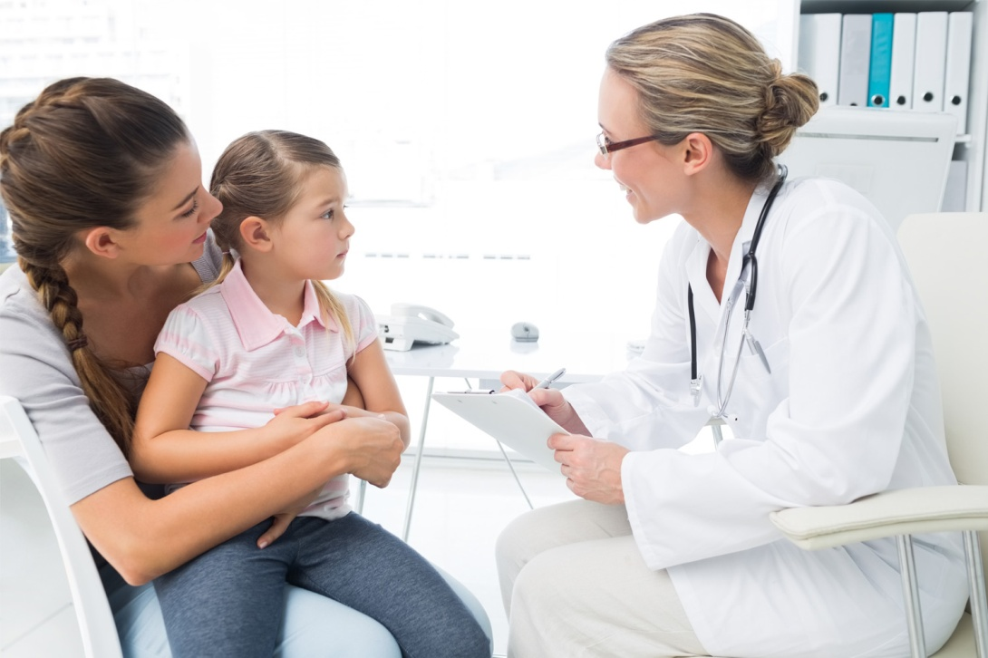
ОРГАНИЗАЦИОННАЯ РАБОТА
Маршрутизация пациентов
Направление пациентов на лабораторные и другие исследования;
Проведение антропометрии, температуры тела, других диагностических манипуляций, выполнение которых входит в компетенцию работников со средним медицинским образованием;
При направлении ребёнка в стационар участковая медицинская сестра контролирует (по телефону или при непосредственном посещении семьи) ход госпитализации. Если ребёнок по каким-либо причинам не госпитализирован, незамедлительно сообщает об этом участковому врачу – педиатру или заведующему педиатрическим отделением.

Slide 21
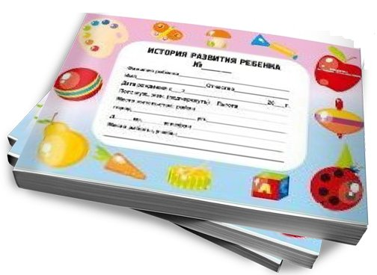

ОРГАНИЗАЦИОННАЯ РАБОТА
РАБОТА С МЕДИЦИНСКОЙ ДОКУМЕНТАЦИЕЙ
Медицинская сестра должна быть хорошо знакома с учётно-отчётной и первичной медицинской документацией детской поликлиники.
Основным документом, заполняемым в поликлинике, является «История развития ребёнка» (Форма №112/у)
Учёт всех детей с хронической патологией ведётся по форме № 030/у, которая позволяет организовать систематическое наблюдение, заполняя паспортную часть посыльного листа на медико-социальную экспертизу, санитарно-курортной карту, результаты лабораторно-диагностических обследований, перед направлением на медико-социальную экспертизу, на санаторно-курортное лечение;
Оформление справок, выписок из индивидуальных карт амбулаторного больного и другой медицинской документации, оформление и ведение которой входит в компетенцию работников со средним медицинским образованием;

Slide 22
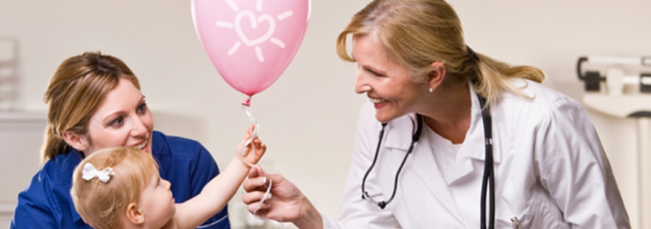
СПАСИБО ЗА ВНИМАНИЕ!

